Slide 1
Данный презентационный материал является лекционным по дисциплинам:
* «Интерьеры гражданских зданий» в гр. А-41.
В данной презентации представлен, как текстовый материал о стилях в интерьере, так и фотоматериал, что поможет студенту лучше усвоить данный материал и применить его в дальнейшем при выполнении практических работ , курсового и дипломного проектирования.
Преподаватель спец.дисциплин Желоманова Е.И.

Slide 2
Выбор стилистического решения или попросту стиля или стилей, в которых будет выглядеть Ваш интерьер
Жизнь в современных мегаполисах с ее темпом и динамикой зачастую накладывает свой отпечаток на характер и образ жизни современного человека.
Кто-то это принимает, и свой динамичный темп жизни переносит в интерьер окружаемого пространства, а кто-то наоборот, предпочитает тишину и спокойствие, возможность отдохнуть от городской суеты и набраться сил для следующего дня.
Все это не случайно и имеет свои законы, выраженные в стилях интерьера.
Стили интерьера бывают разными, но все они зависят от Вашего мировоззрения, характера и привычек.

Slide 3
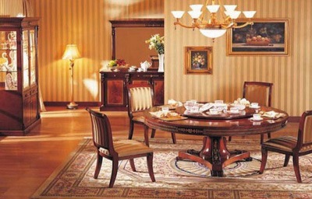
Классицизм
В XVI веке в период итальянского Возрождения в интерьерах дворцов появляется не свойственная до этого средневековым замкам роскошь внутреннего убранства.

Slide 4
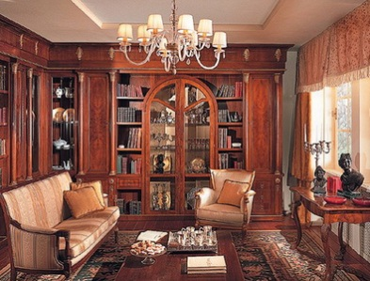
Красота и изящество вновь становятся заботой архитекторов наряду с практичностью и удобством. Затем, уже в следующем веке, в интерьерах дворцов французской знати классический стиль утвердился в полной мере.

Slide 5
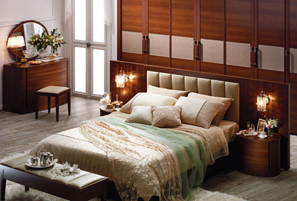
Французский классицизм отличался сочетанием традиционной для этого стиля стройной и симметричной общей композицией со стремлением к импозантности и внешнему блеску интерьеров.

Slide 6
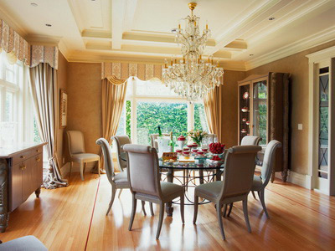
Неоклассика
Неоклассицизм – ностальгический взгляд в сторону классических, античных форм в архитектуре и дизайне – ставший популярным в 20 веке архитектурный стиль, который не теряет своей актуальности и в 21 веке.

Slide 7
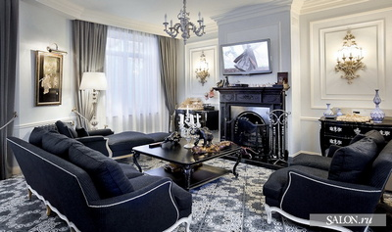
Неоклассика удобно ложится на традиционные квартиры в «старом фонде» или новые, современные апартаменты, с высокими потолками, комнатами внушительных размеров и нередко широкими лестницами.

Slide 8
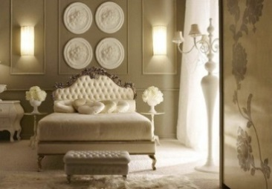
Неоклассика в архитектуре и дизайне близка любителям минимализма и светлых пространств – чаще всего в оформлении используются белый и другие светлые тона и оттенки.

Slide 9
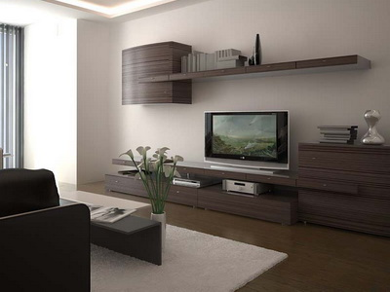
Минимализм
В конце 1980-х – начале 1990-х годов возникло стремление дизайнеров к простоте, которое проявилось как реакция на многословие постмодернизма.

Slide 10
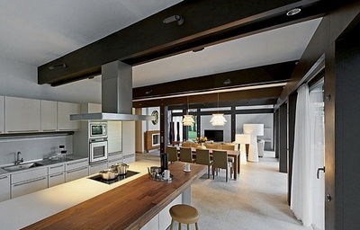
Минимализм в современном дизайне конца ХХ века – направление, связанное с возвратом к простоте формы, побуждаемое эстетическими установками и предпочтениями, которые возникали в предыстории современного дизайна в противовес “архитектуре выбора” в конце XIX века, затем в начале и середине ХХ века.

Slide 11
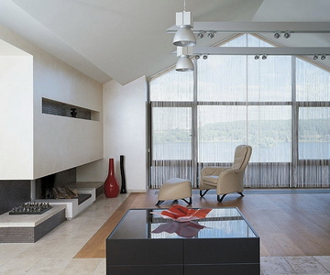
Детали сводились к минимуму или исчезали совсем, элементарные геометрические формы определяли силуэт объема.

Slide 12
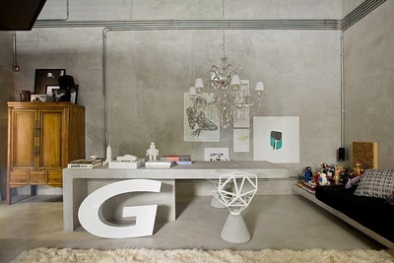
Брутализм
В 50-х годах XX века в Англии зародилось еще одно направление современной архитектуры – брутализм (от англ. ‘brutal’ – грубый).

Slide 13
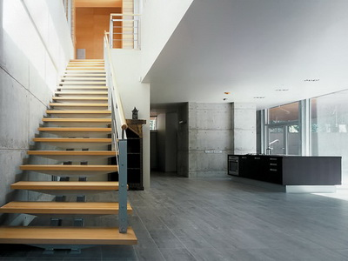
В своих произведениях бруталисты стремятся к обнажению конструкций, из которых построено здание, к максимальному выявлению умышленно простых, грубых архитектурных масс. Спорный, но модный стиль.

Slide 14
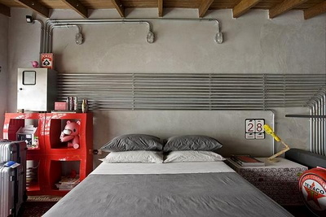
Стиль нарочитой грубости и показного несовершенства, ему свойственны резкие формы, грубые фактуры.

Slide 15
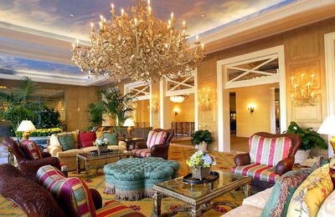
Эклектика
Эклектика ( от греческого eklektikos – выбирающий ) в дизайне интерьеров – сочетание разнородных по стилю, происхождению, противоположных по художественному смыслу, “несовместимых” элементов архитектурного декора, вещей, произведений искусства, “выпадающих” из условного стилистического единства интерьера.

Slide 16
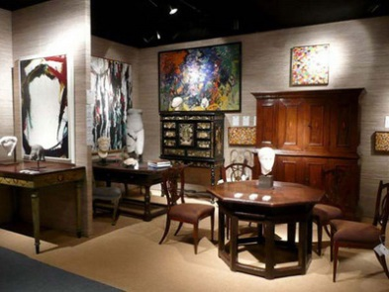
Эклектика – характерный признак перелома, когда эстетические нормы организации уходящего в прошлое образа жизни уже не удовлетворяют человека, а новые еще не сложились.

Slide 17
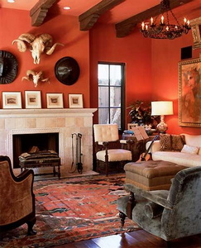
Так было на рубеже XIX и XX веков, когда чисто внешнее и часто поверхностное усвоение одних признаков художественных стилей и их нетворческое соединение в зданиях и домашней утвари выполнялось с пестротой, исключавшей органическое развитие стиля: слепое подражание историческим образцам вело к безликой имитации и потере здорового вкуса.

Slide 18
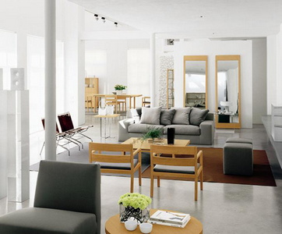
Конструктивизм
Официальной датой рождения конструктивизма считается начало ХХ века. Его развитие называют естественной реакцией на изощренные флореальные, то есть растительные мотивы, присущие модерну, которые довольно быстро утомили воображение современников и вызвали желание поисков нового.

Slide 19
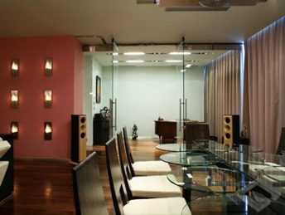
Кризис модерна наступил довольно быстро и уже в конце первого десятилетия века начинает вытесняться новым стилем: конструктивизмом .

Slide 20
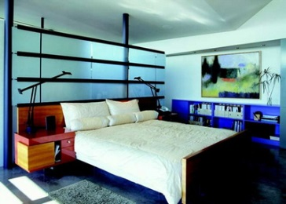
В основе этого нового движения в европейской архитектуре и художественной промышленности лежала эстетика целесообразности, предполагавшая рациональные, строго утилитарные формы, очищенные от декоративной романтики модерна.

Slide 21
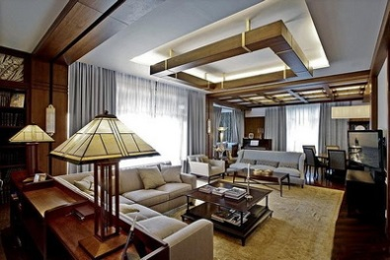
Ар-деко
Ар-деко – стилистическое течение в искусстве, архитектуре и дизайне стран Западной Европы и Америки второй четверти XX века, которое получило название от международной Выставки декоративного искусства в Париже в 1925 году.

Slide 22
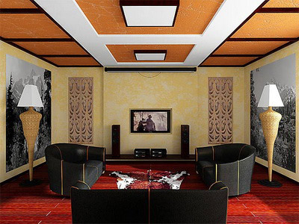
Для него характерно сочетание монументальных утяжеленных форм с изощренным украшательством. Ар-деко сочетал элементы стиля модерн, кубизма и экспрессионизма, выразительные особенности технического дизайна.

Slide 23
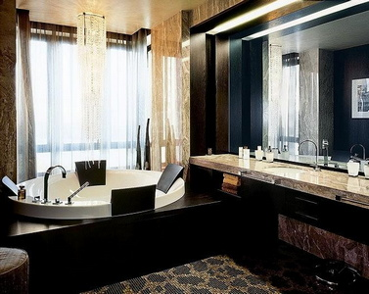
Позднее ( после 1920-х годов ) он проявился в оформлении и украшении интерьеров фешенебельных отелей, салонов, домах богатых заказчиков.

Slide 24
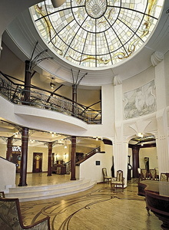
Модерн
Модерн ( новейший, современный ) – стиль в искусстве, архитектуре и дизайне конца XIX – начала XX века ( другие названия: ар нуво во Франции и Англии, югендстиль в Германии, сецессион а Австрии, либерти в Италии, модерниссимо в Испании ).

Slide 25
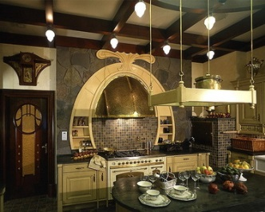
Идейно – философской почвой, на которой вырастал новый стиль, был неоромантизм, возрождавший идеи миростроительной миссии художника и архитектора.

Slide 26
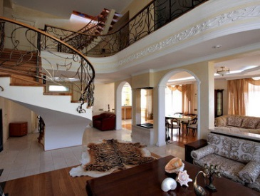
В основе модерна лежала идея преобразования мира по законам красоты.

Slide 27
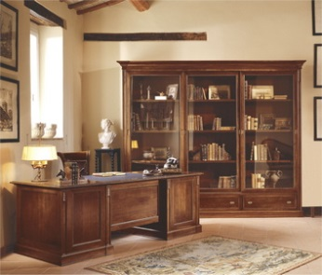
Консерватизм
Консерватизм – не противится развитию и не спорит с модой. Он берет с собой всё самое необходимое из стабильного проверенного прошлого и добавляет полезные новшества из настоящего

Slide 28
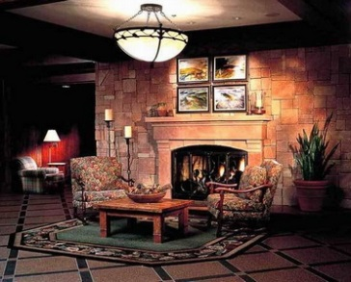
Консерватизм – это практически интерьерная эволюция.
Удивительно как консерватизм остается актуальным во все времена, и при этом постоянно меняется.

Slide 29
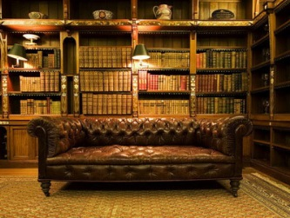
Консерватизм идеально подходит флегматикам, которые любят спокойные и надежные вещи.

Slide 30
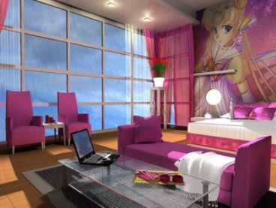
Манга
Чтобы рассказать о стиле манга, необходимо сначала дать определение манга и неразрывно связанному с ним аниме.

Slide 31
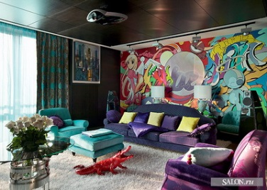
Первое — это японские комиксы. Второе — японская же мультипликация: мультфильмы, которые были придуманы в Хризантемовой империи, но вовсе не обязательно там сняты, поскольку в последнее время большинство режиссеров этой страны работают в Китае или Южной Корее.

Slide 32
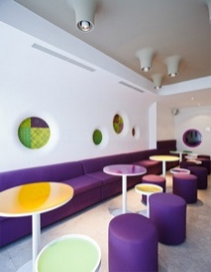
Аниме зародилось в Стране восходящего солнца в 50‑е годы и начало свое бурное развитие в 70‑е годы XX века.
На Западе подобные элементы японской культуры обрели популярность чуть позже, в 80‑е.
Наступление на российский телеэфир началось во второй половине 90‑х, а сами комиксы появились чуть позже, уже в новом тысячелетии.

Slide 33
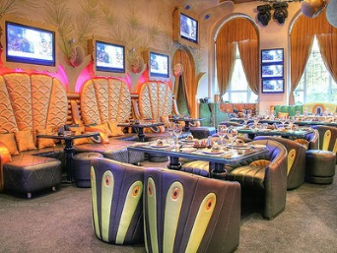
Китч
Китч – предметы плохого вкуса, синоним псевдоискусства, лишенного индивидуальности

Slide 34
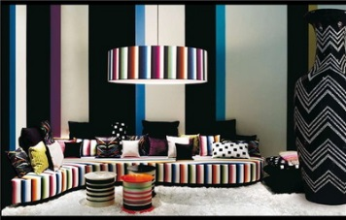
Как правило китч – непрофессиональная подделка, нечто модное, сиюминутное, эффектное, привлекающее внимание, выполнено быстро из подручного материала, некачественно тиражирующее популярные образцы.

Slide 35
Список литературы:
Георгиевский О.В. Правила оформления архитектурно-строительных чертежей. М.: Изд. «Интербук-бизнес»,2013.
Георгиевский О.В. Единые требования по выполнению строительных чертежей. М.: Архитектура-С , 2014
Георгиевский О.В. Художественно-графическое оформления архитектурно-строительных чертежей. М.: Архитектура-С, 2014
Кирилов А.Ф. Черчение и рисование. – М.: Высшая школа, 2012
Клевенская Т.М. Цветы в интерьере. М. ВО «Агропромиздат», 2013, 64с
Лазарева Н.Н. Интерьер квартиры. М. Издательство дом Ниола-Пресс, 2014,80с

Slide 36
Контрольные вопросы:
1.Чем отличается классицизм от неоклассики?
2.Какие черты модерна?
3.Что такое китч?
4.Что такое консерватизм?
5.Чем отличается стиль ар-деко?
6.В чем отличие стиля эклектики?

